Slide 1
Творческий проект «Использование устного народного творчества для развития речи детей младшего дошкольного возраста» Составители проекта: воспитатель Елисеева Л.Н.

Slide 2
Главная задача педагога в области развития речи детей младшего дошкольного возраста – помочь им в освоении разговорной речи, овладеть родным языком. Важнейшим источником развития выразительности детской речи являются произведения устного народного творчества, в том числе малые фольклорные формы (загадки, потешки, считалки, колыбельные). Воспитательное, познавательное и эстетическое значение фольклора огромно, так как он расширяет знания ребенка об окружающей действительности, развивает умения тонко чувствовать художественную форму, мелодику и ритм родного языка. Возможность использования устного народного творчества в дошкольном учреждении для развития речи детей дошкольного возраста обусловлена спецификой содержания и форм произведений словесного творчества русского народа, характером знакомства с ними и речевым развитием дошкольников. Устное народное творчество — неоценимое богатство каждого народа, выработанный веками взгляд на жизнь, общество, природу, показатель его способностей и таланта.

Slide 3
Цель проекта: развивать творческие, познавательные, коммуникативные способности детей на основе устного народного творчества. Приобщать детей к культуре своего народа. Задачи проекта • Знакомить детей с окружающим миром – природой (растения, животные, птицы); с укладом жизни и быта русского народа. • Совершенствовать диалогическую и монологическую речь. • Формировать предпосылки поисковой деятельности, интеллектуальной инициативы, положительного настроя на организованную учебную деятельность. • Воспитывать эстетические чувства при знакомстве с образцами устного народного творчества.

Slide 4
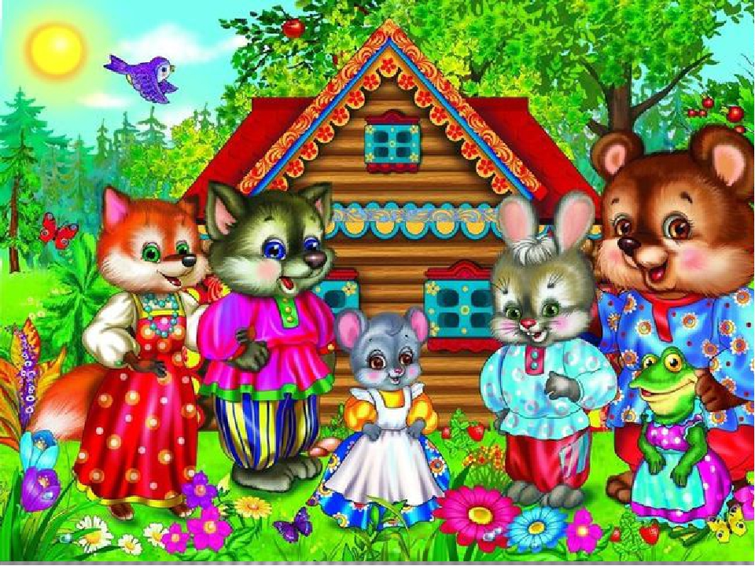
«ТЕРЕМОК»

Slide 5
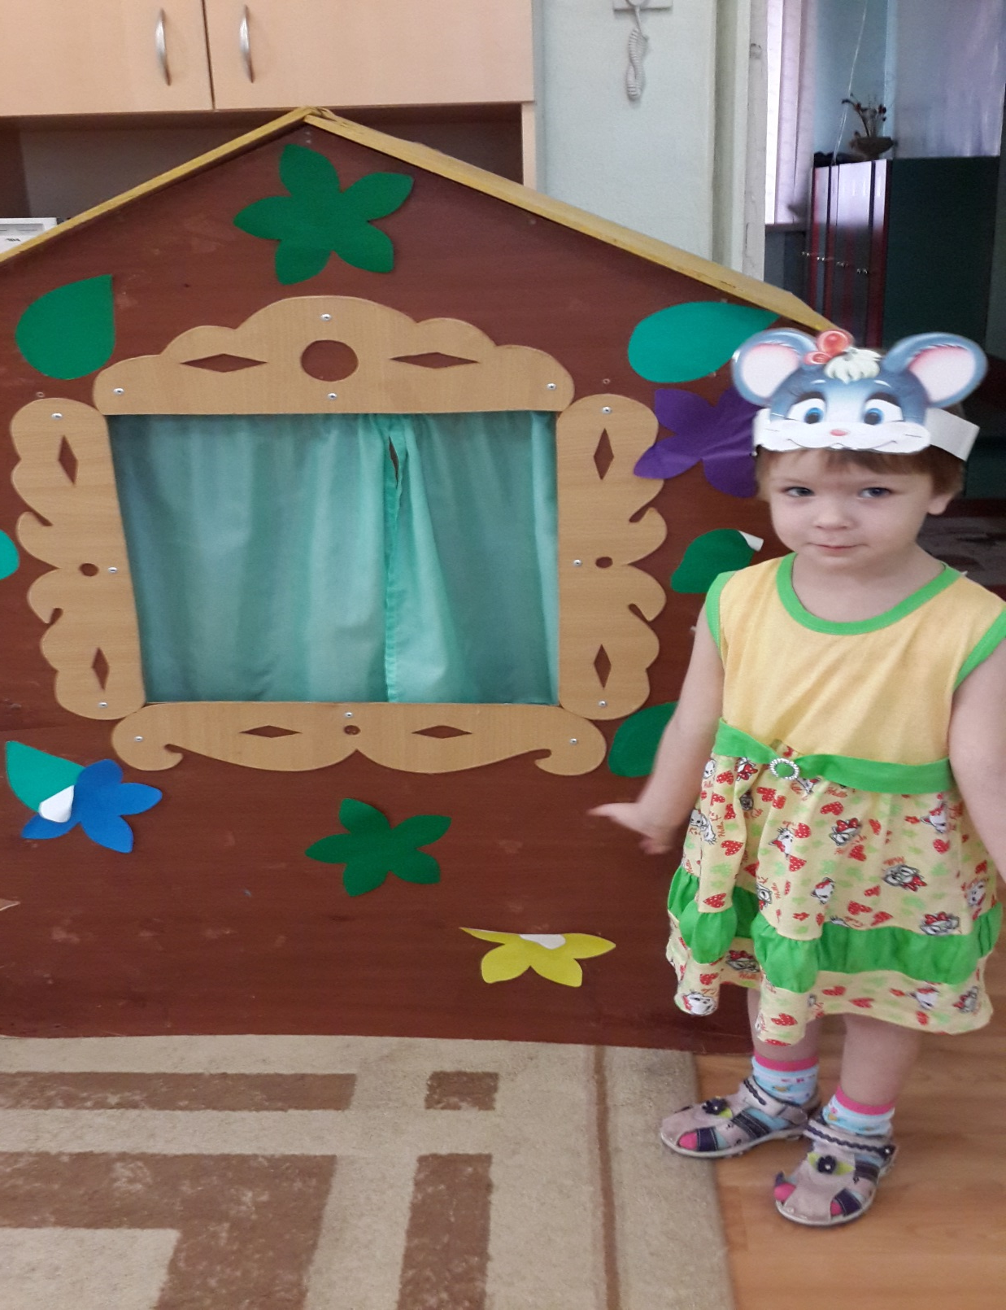

Slide 6
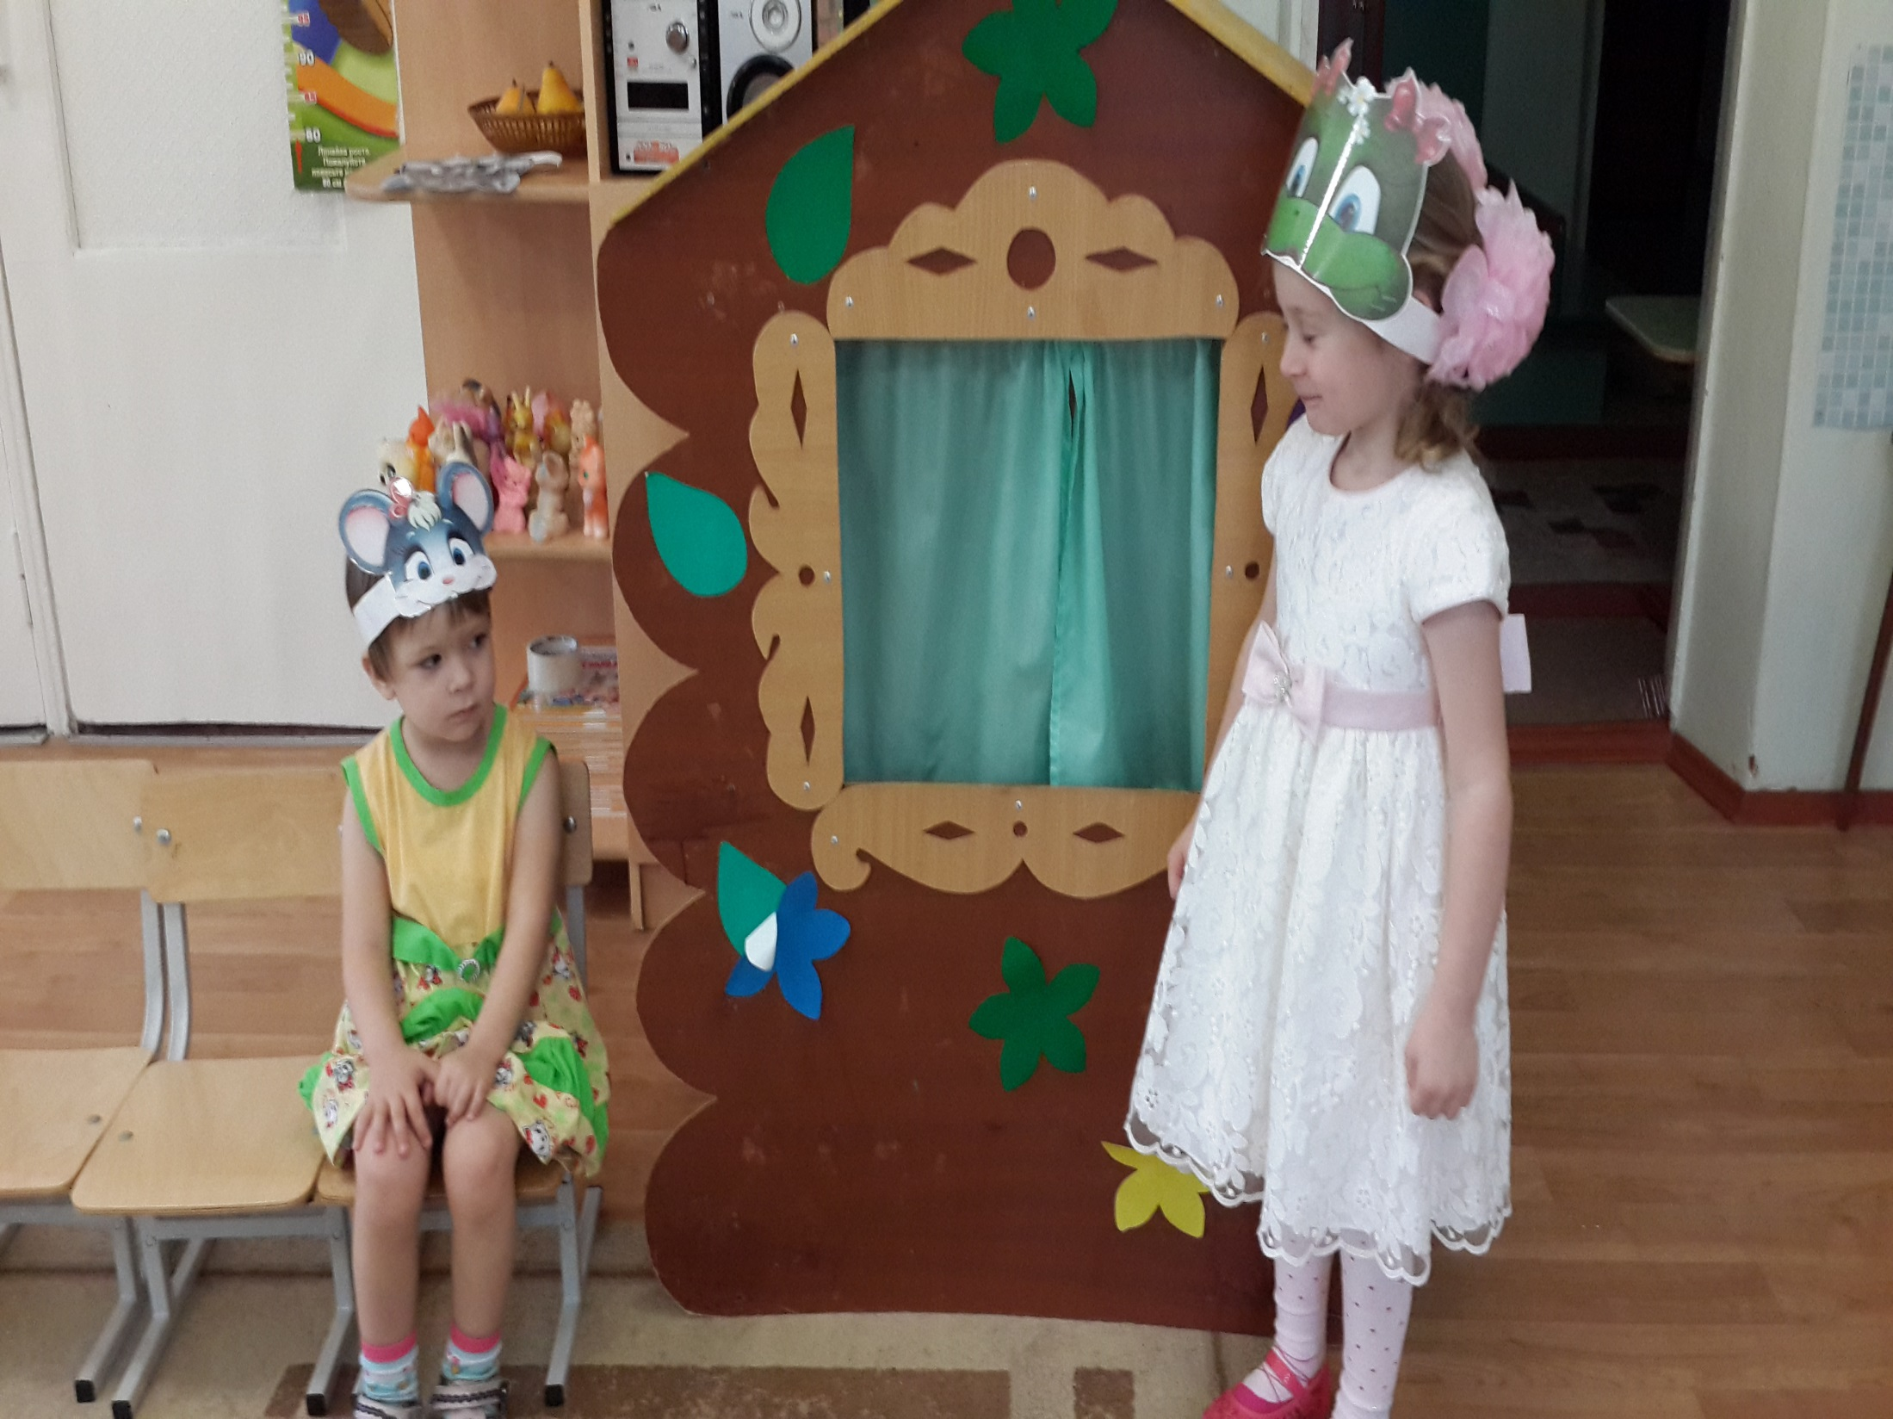

Slide 7
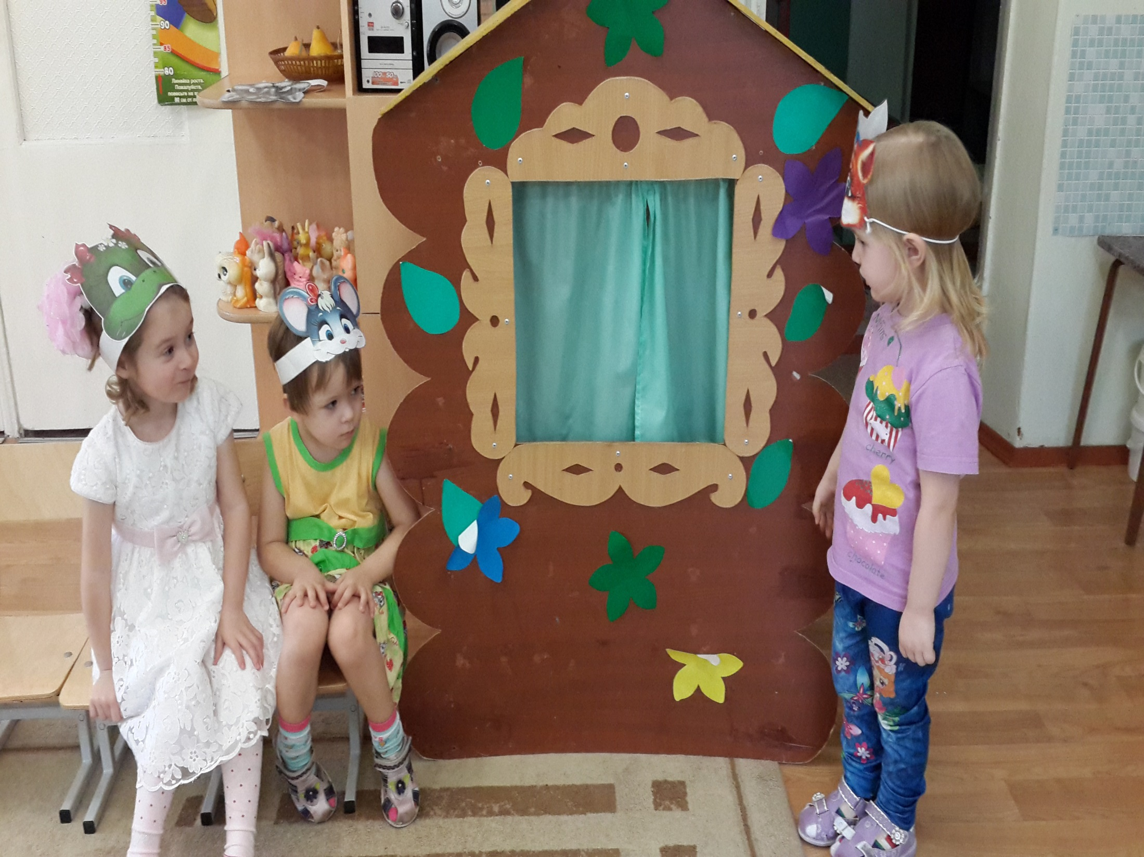

Slide 8
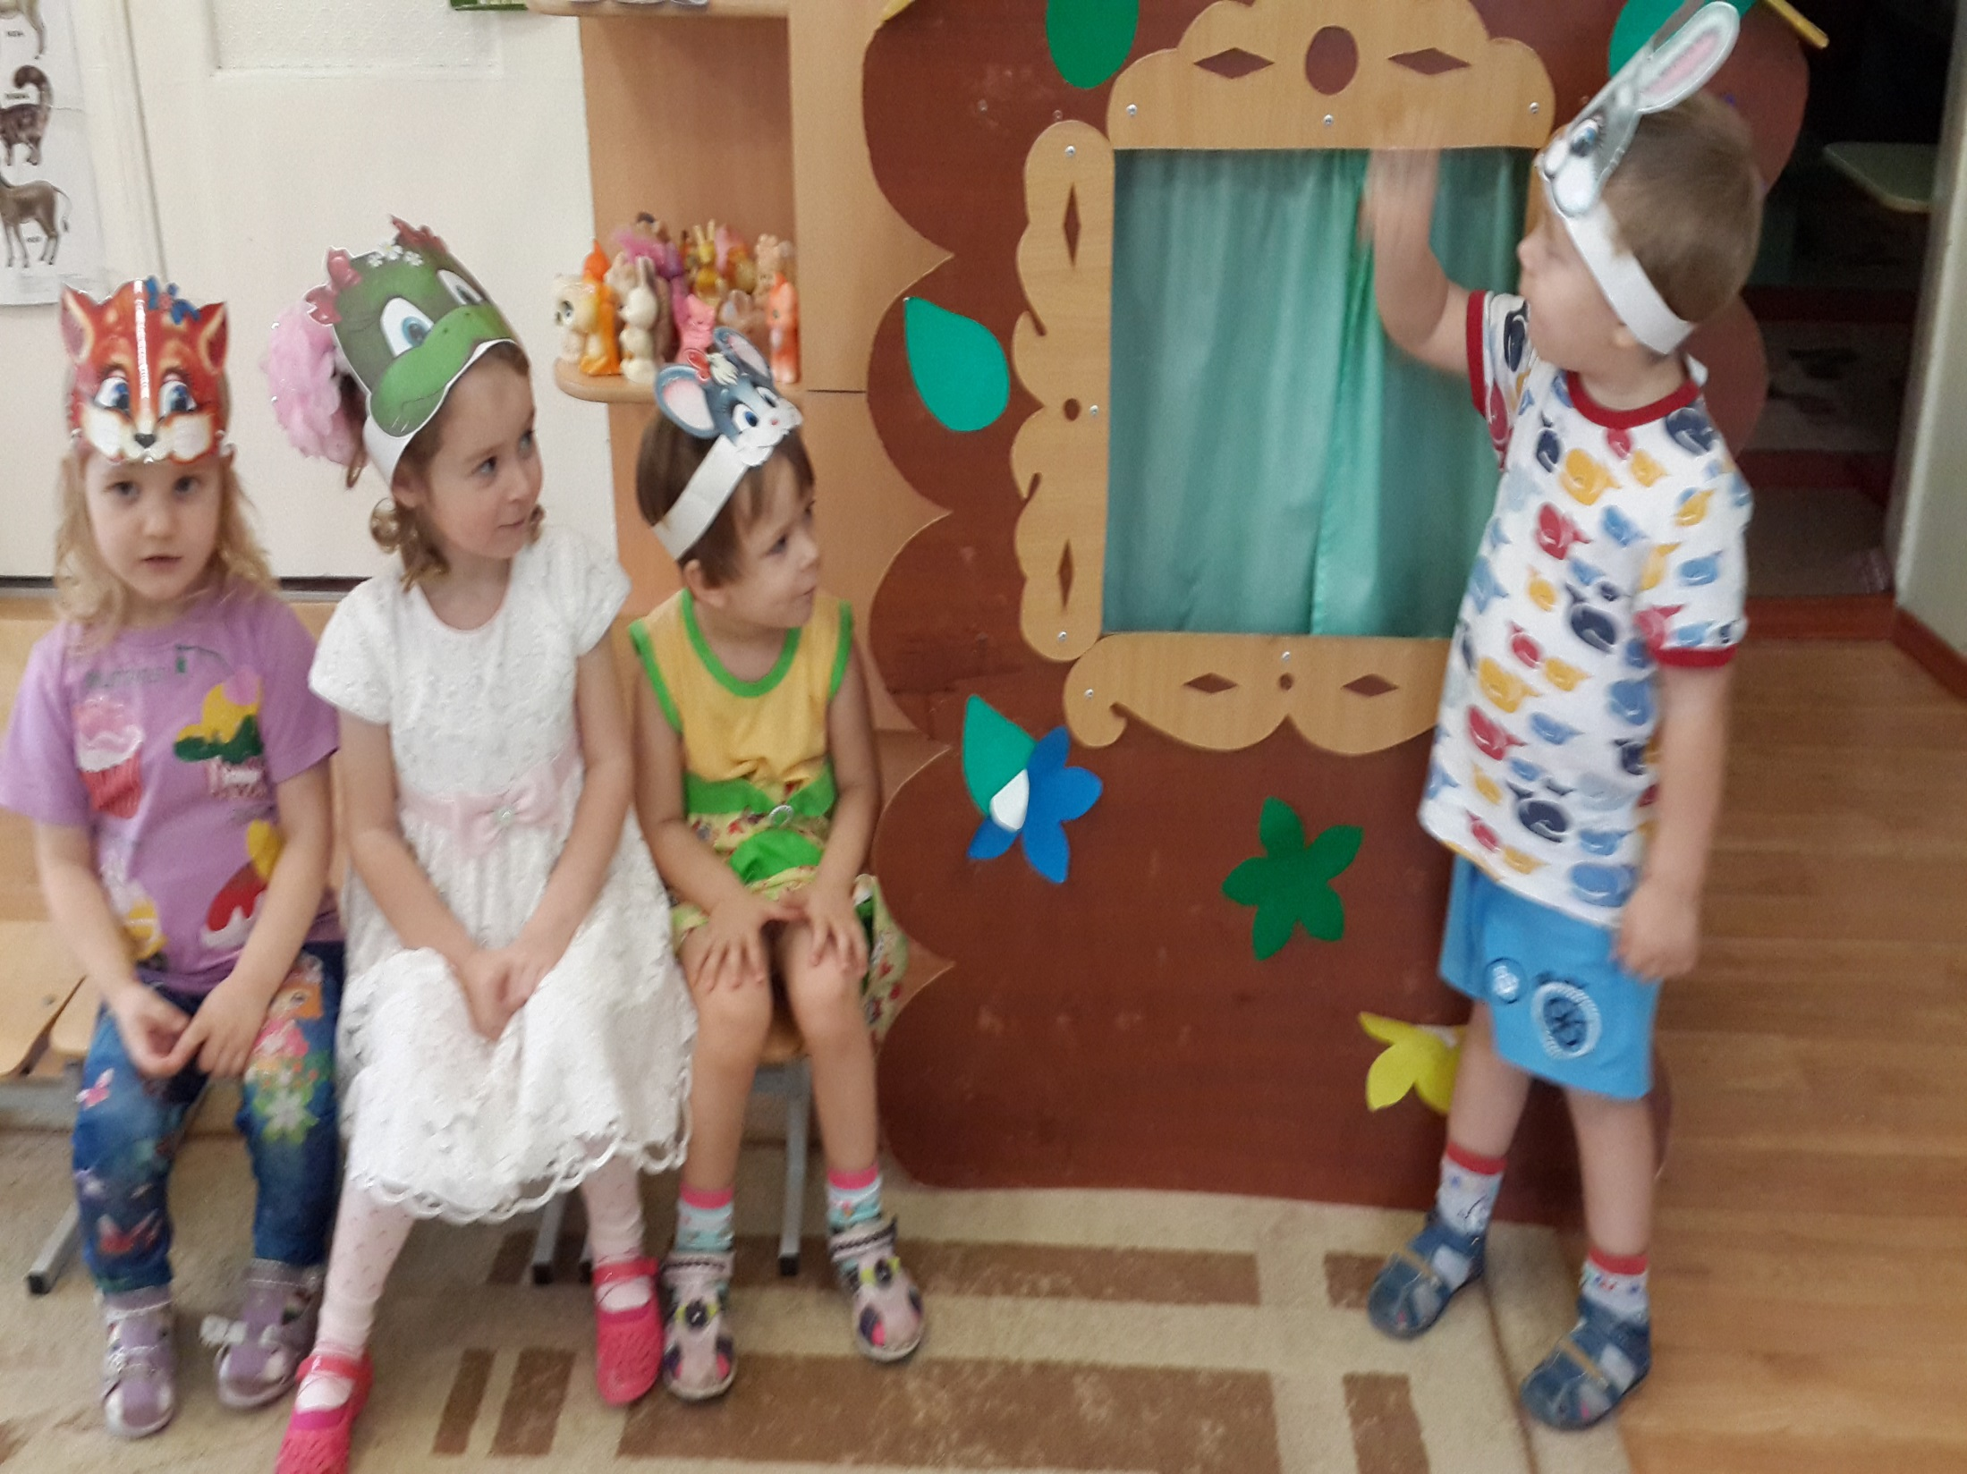

Slide 9
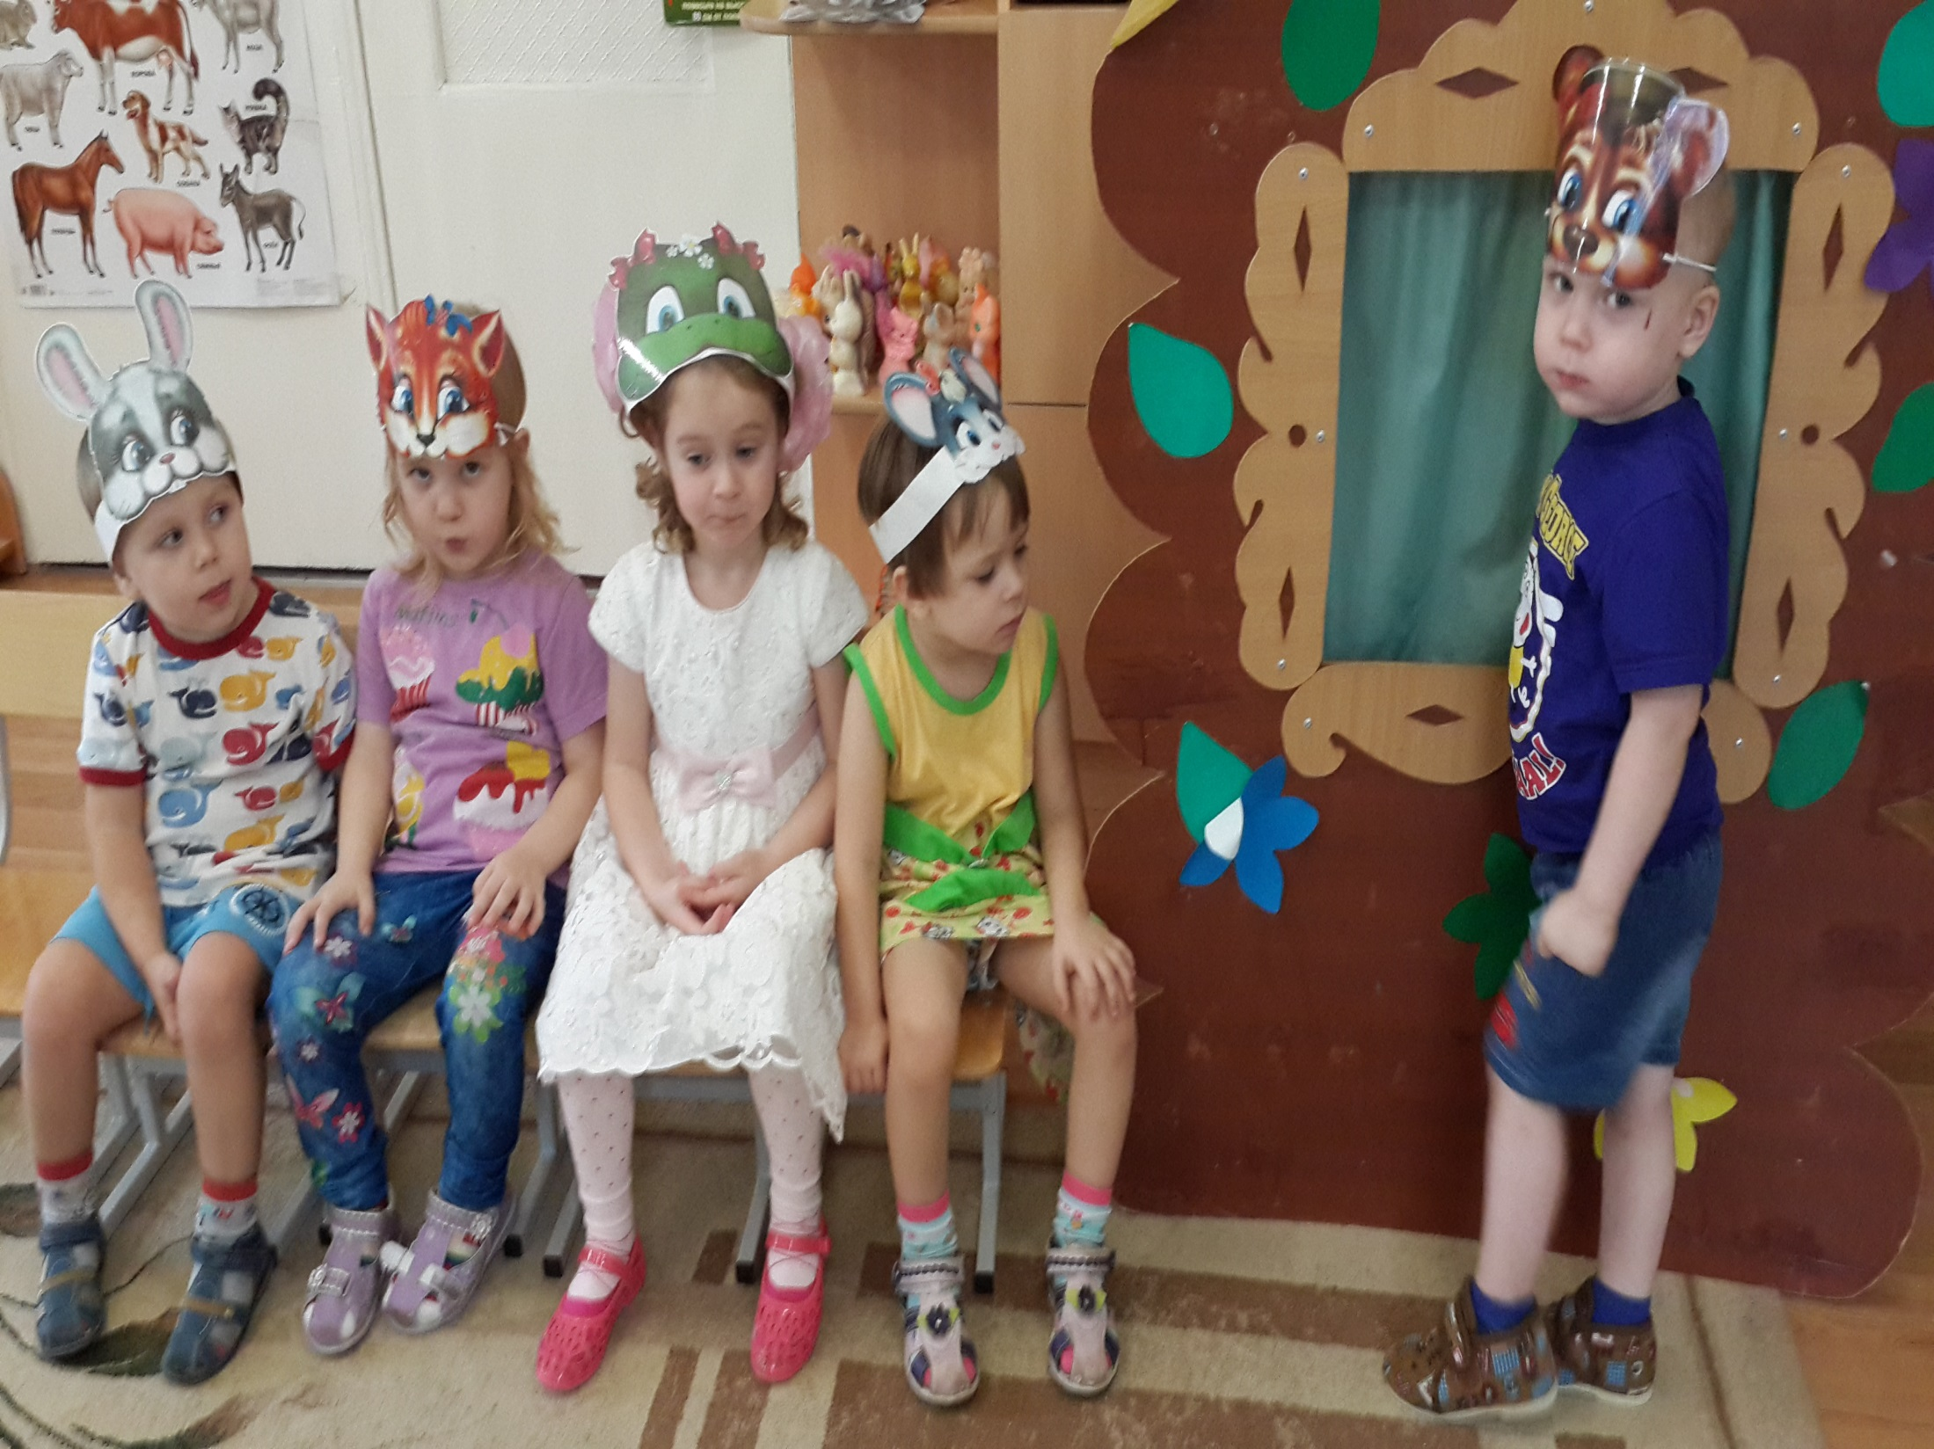

Slide 10
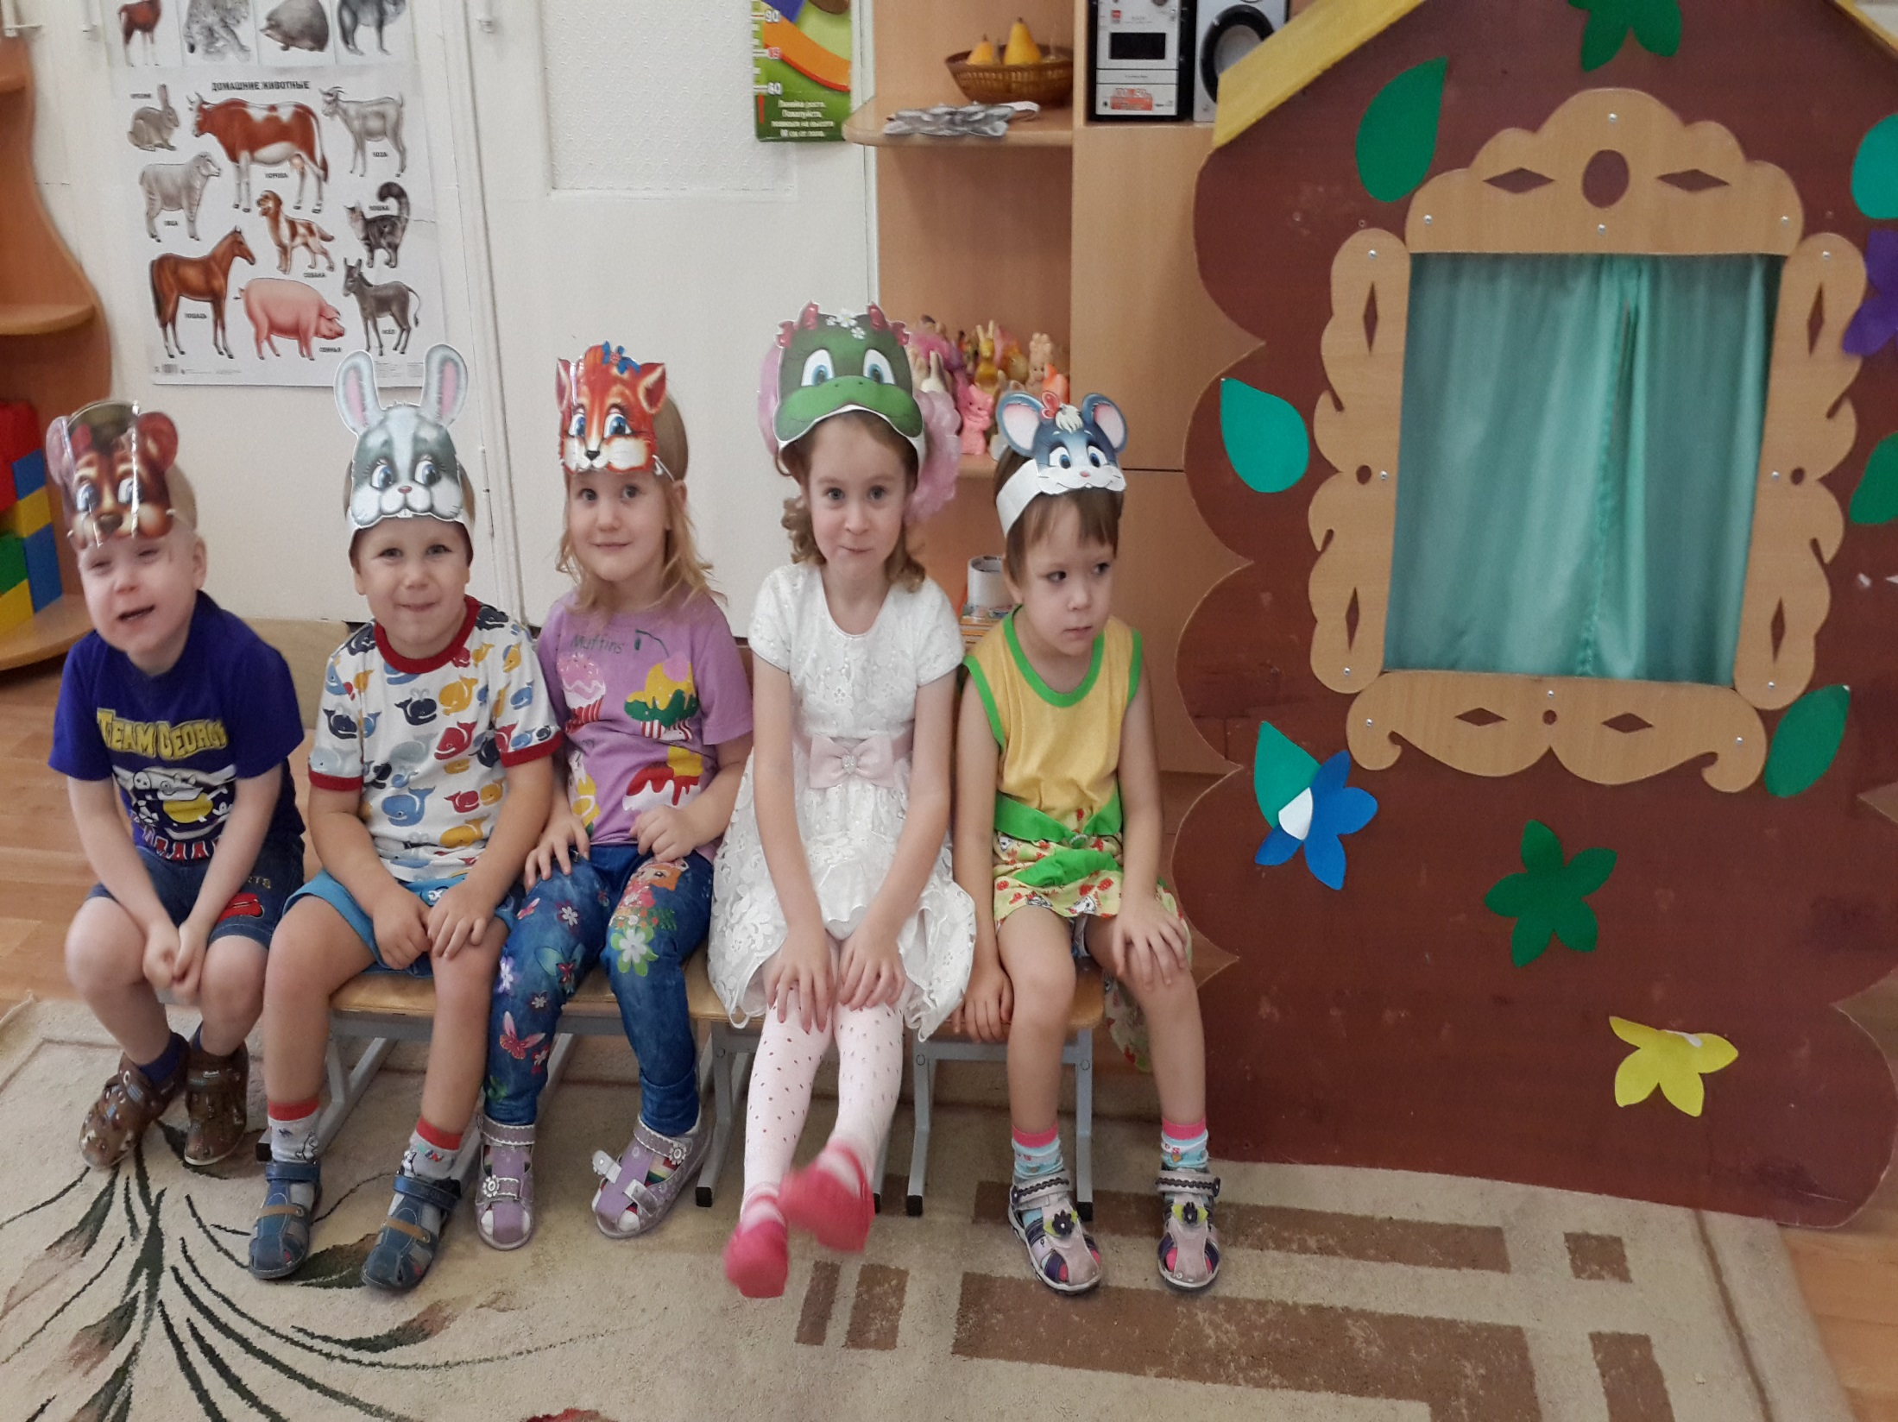

Slide 11
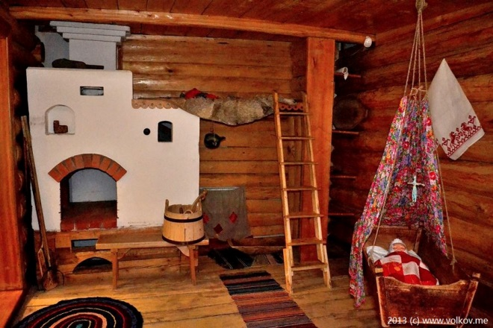
«РУССКАЯ ИЗБА»

Slide 12
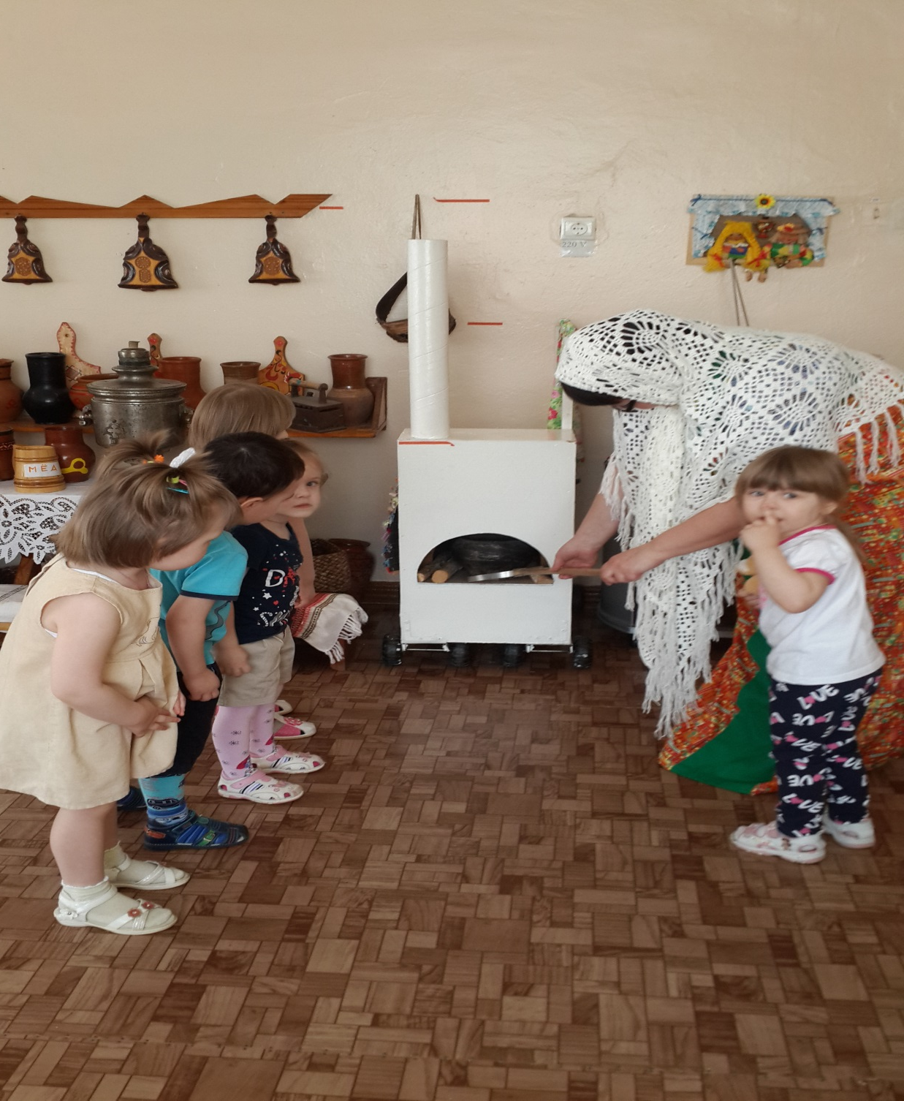

Slide 13
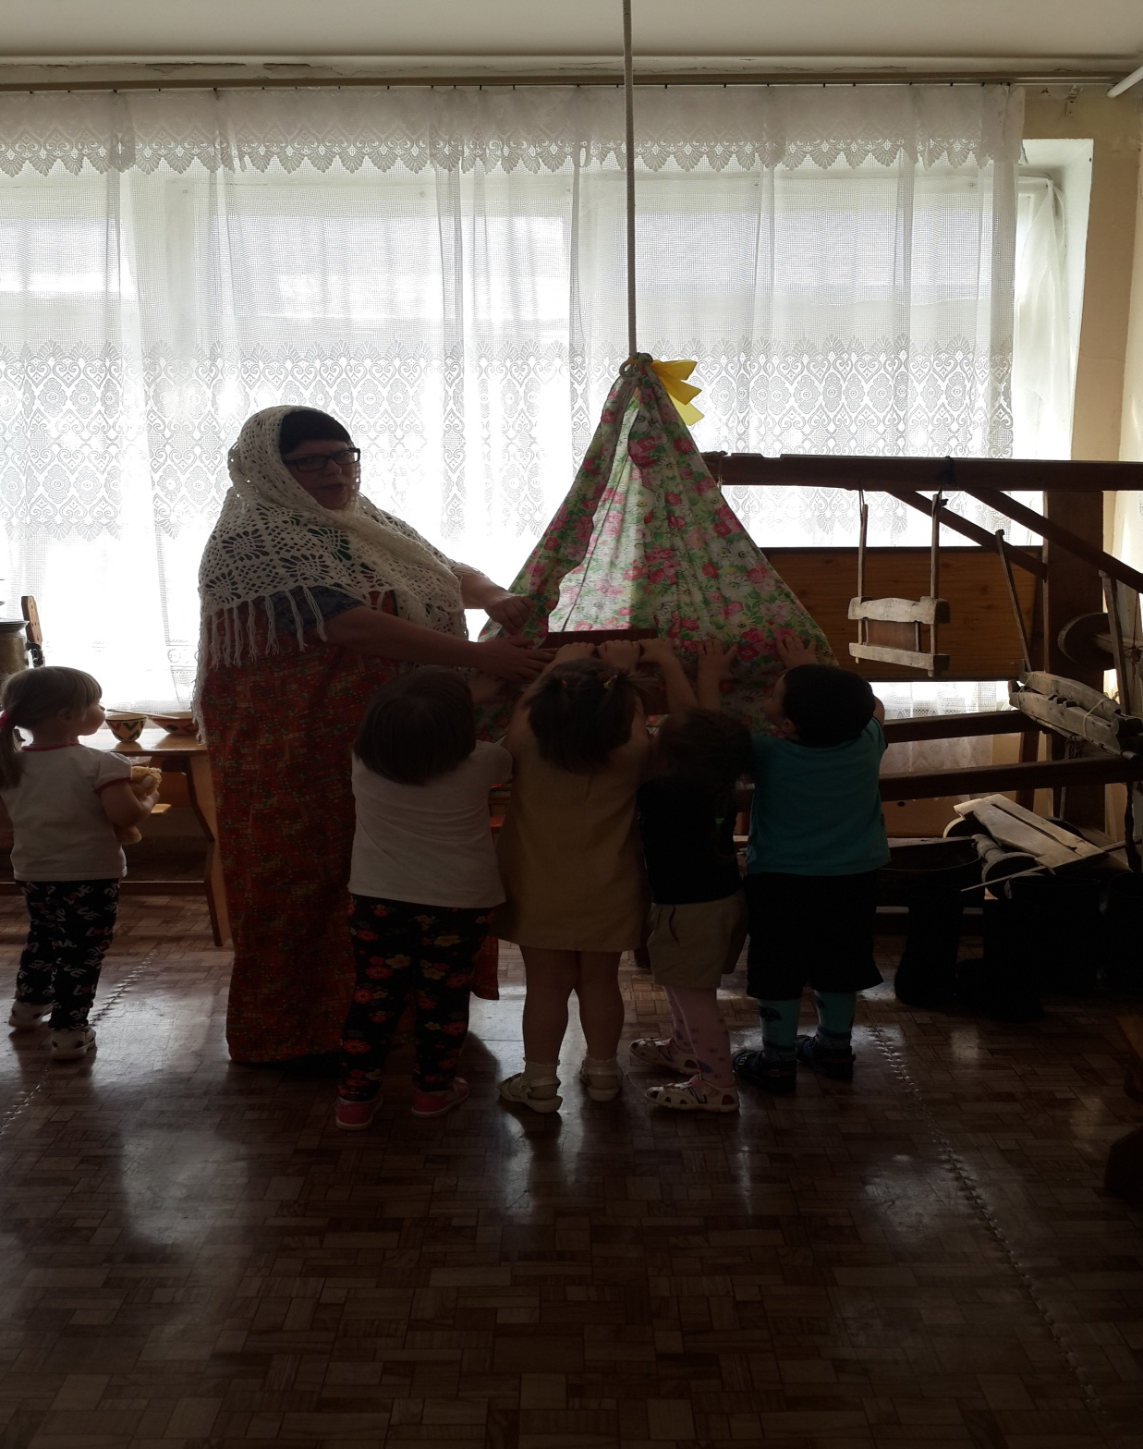

Slide 14
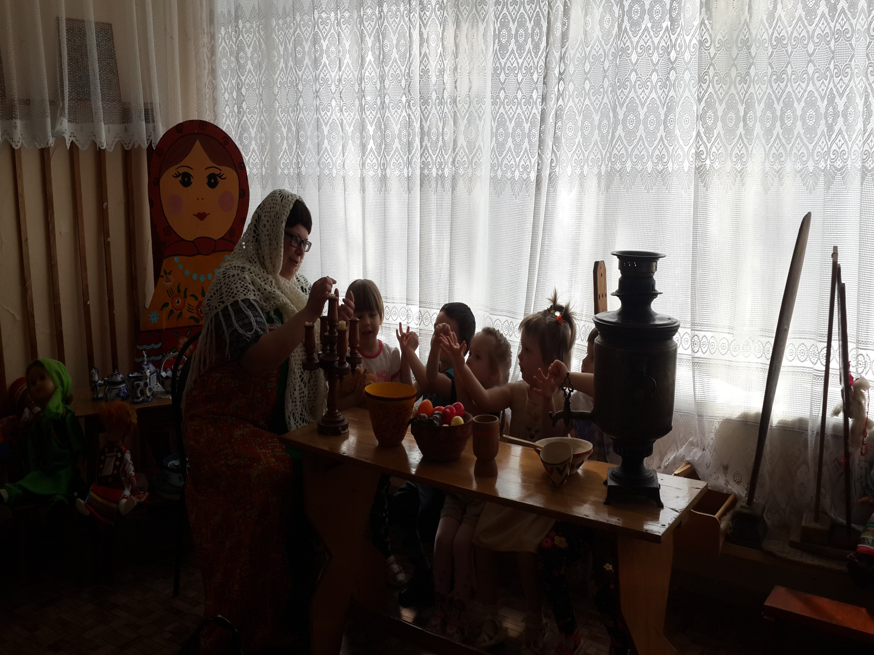

Slide 15
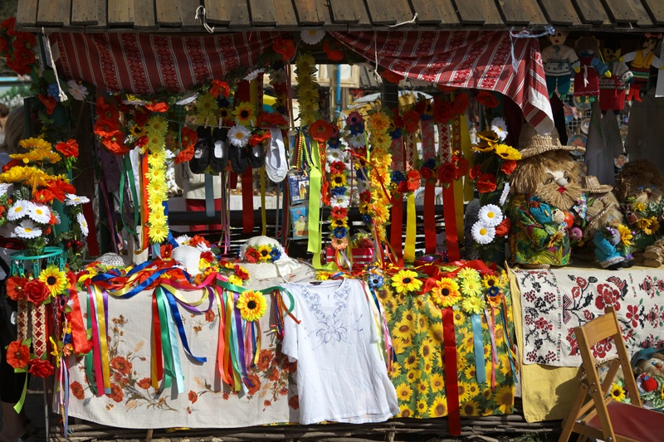
«ЯРМАРКА»

Slide 16
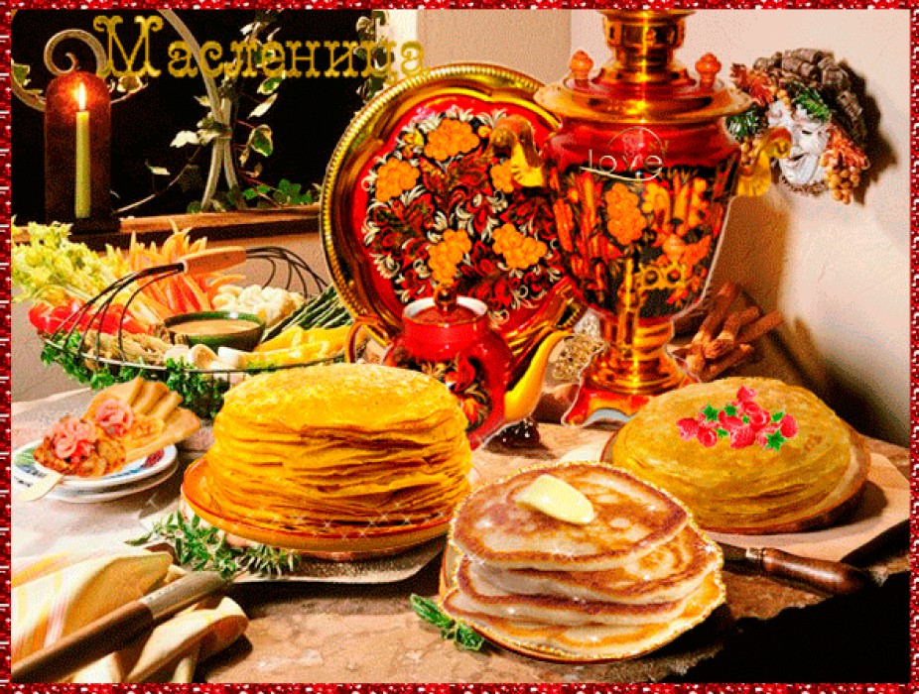
«МАСЛЕНИЦА»

Slide 17
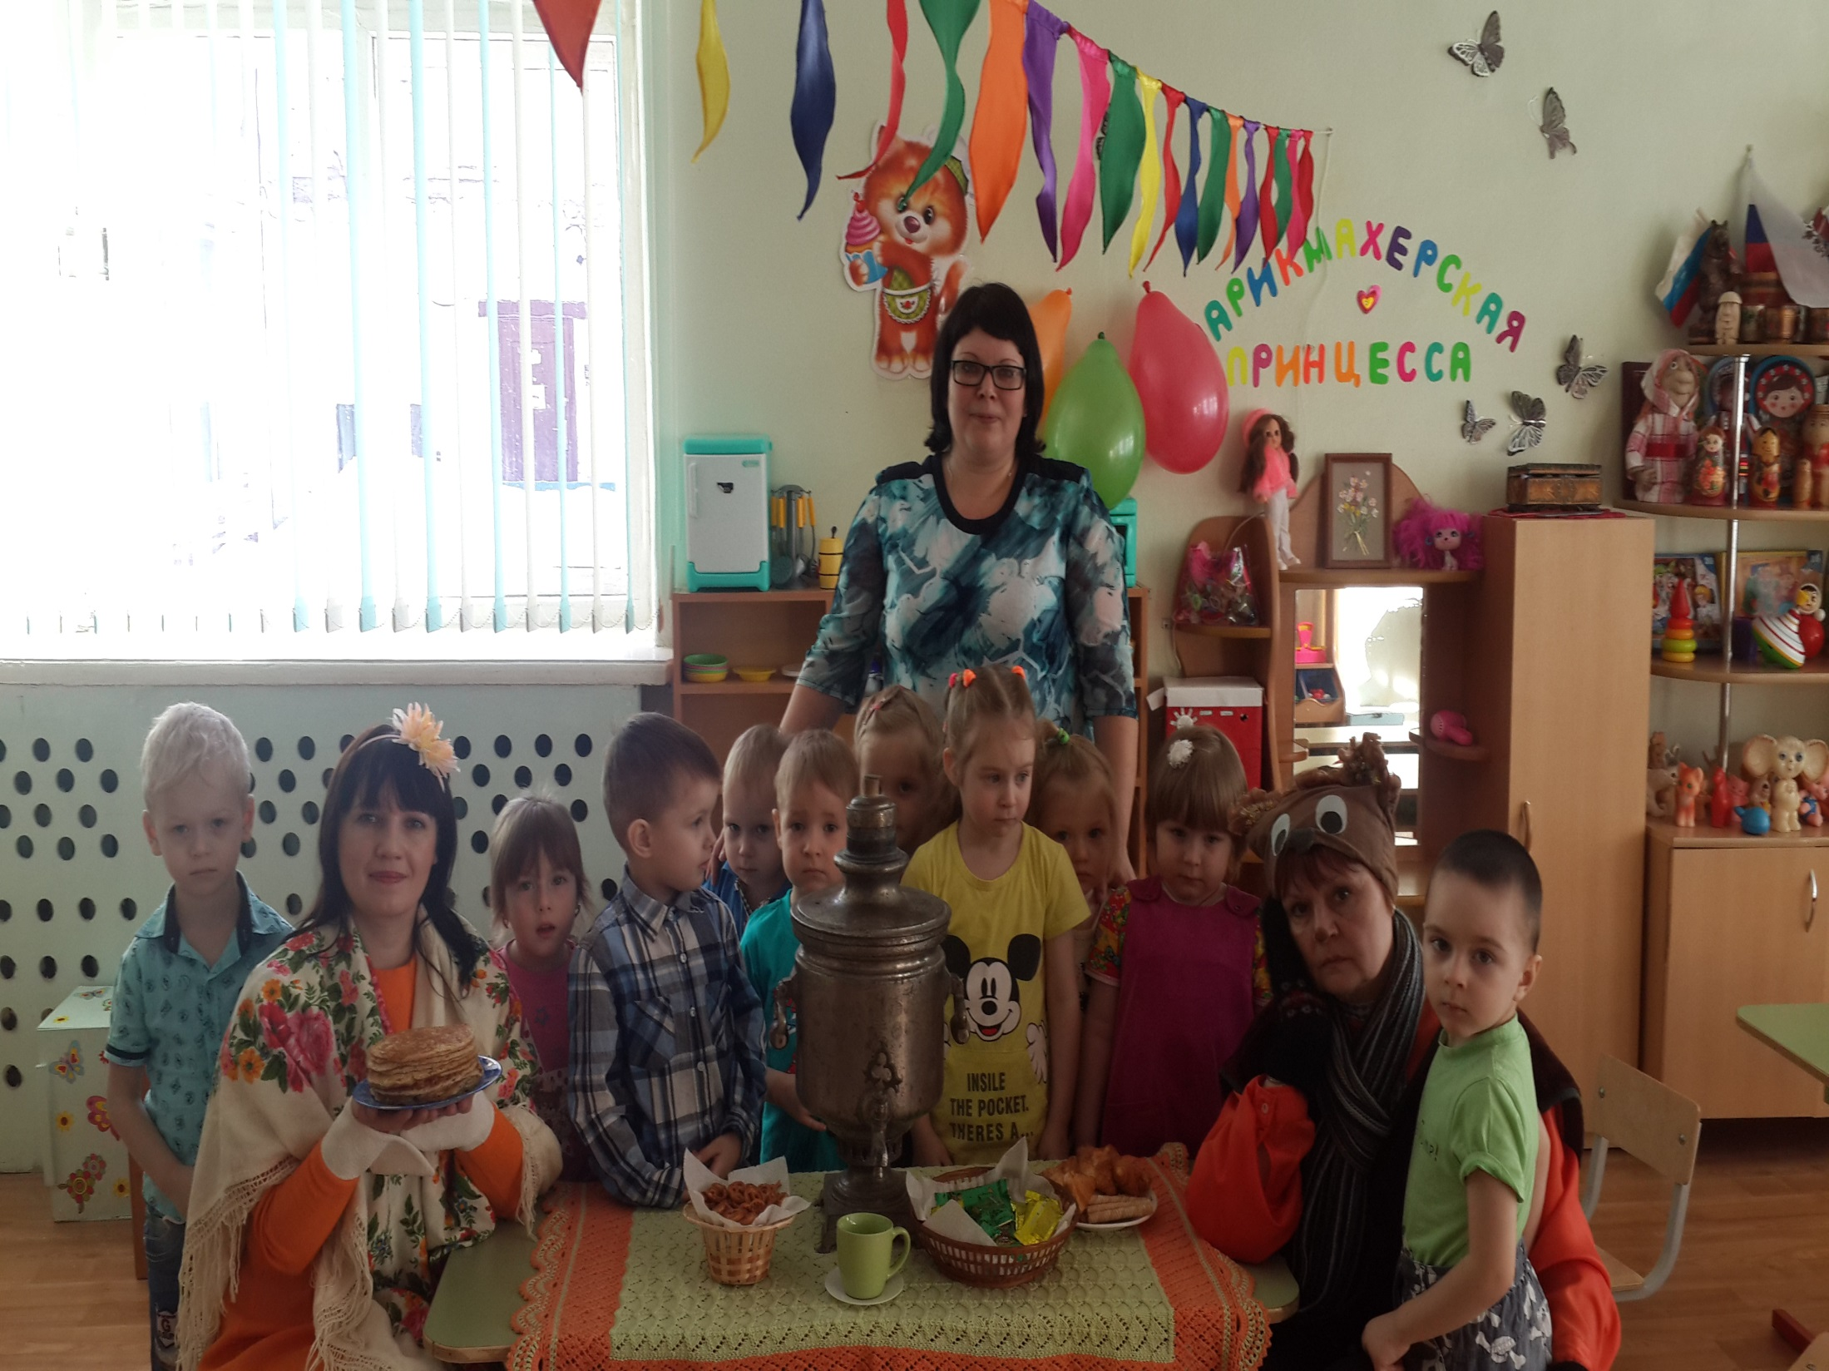

Slide 18
«СОЛНЫШКО, НАРЯДИСЬ, КРАСНОЕ ПОКАЖИСЬ!»

Slide 19
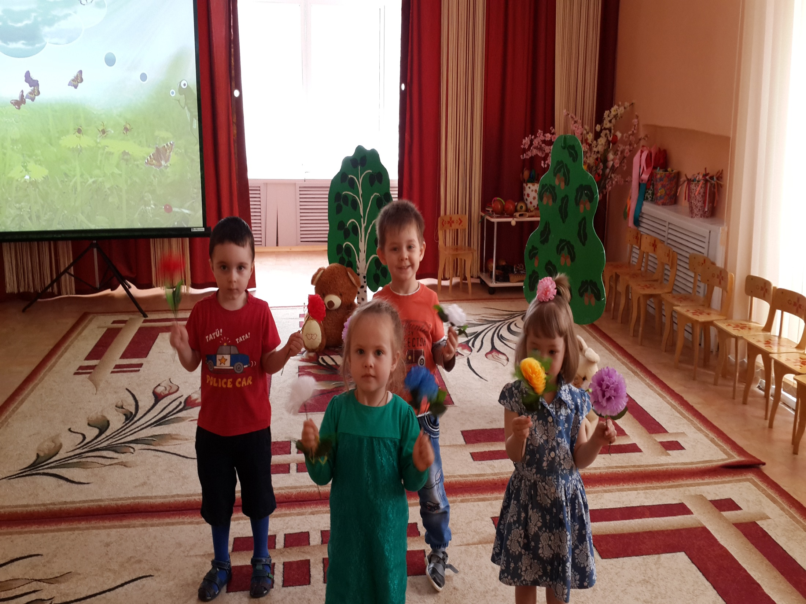

Slide 20
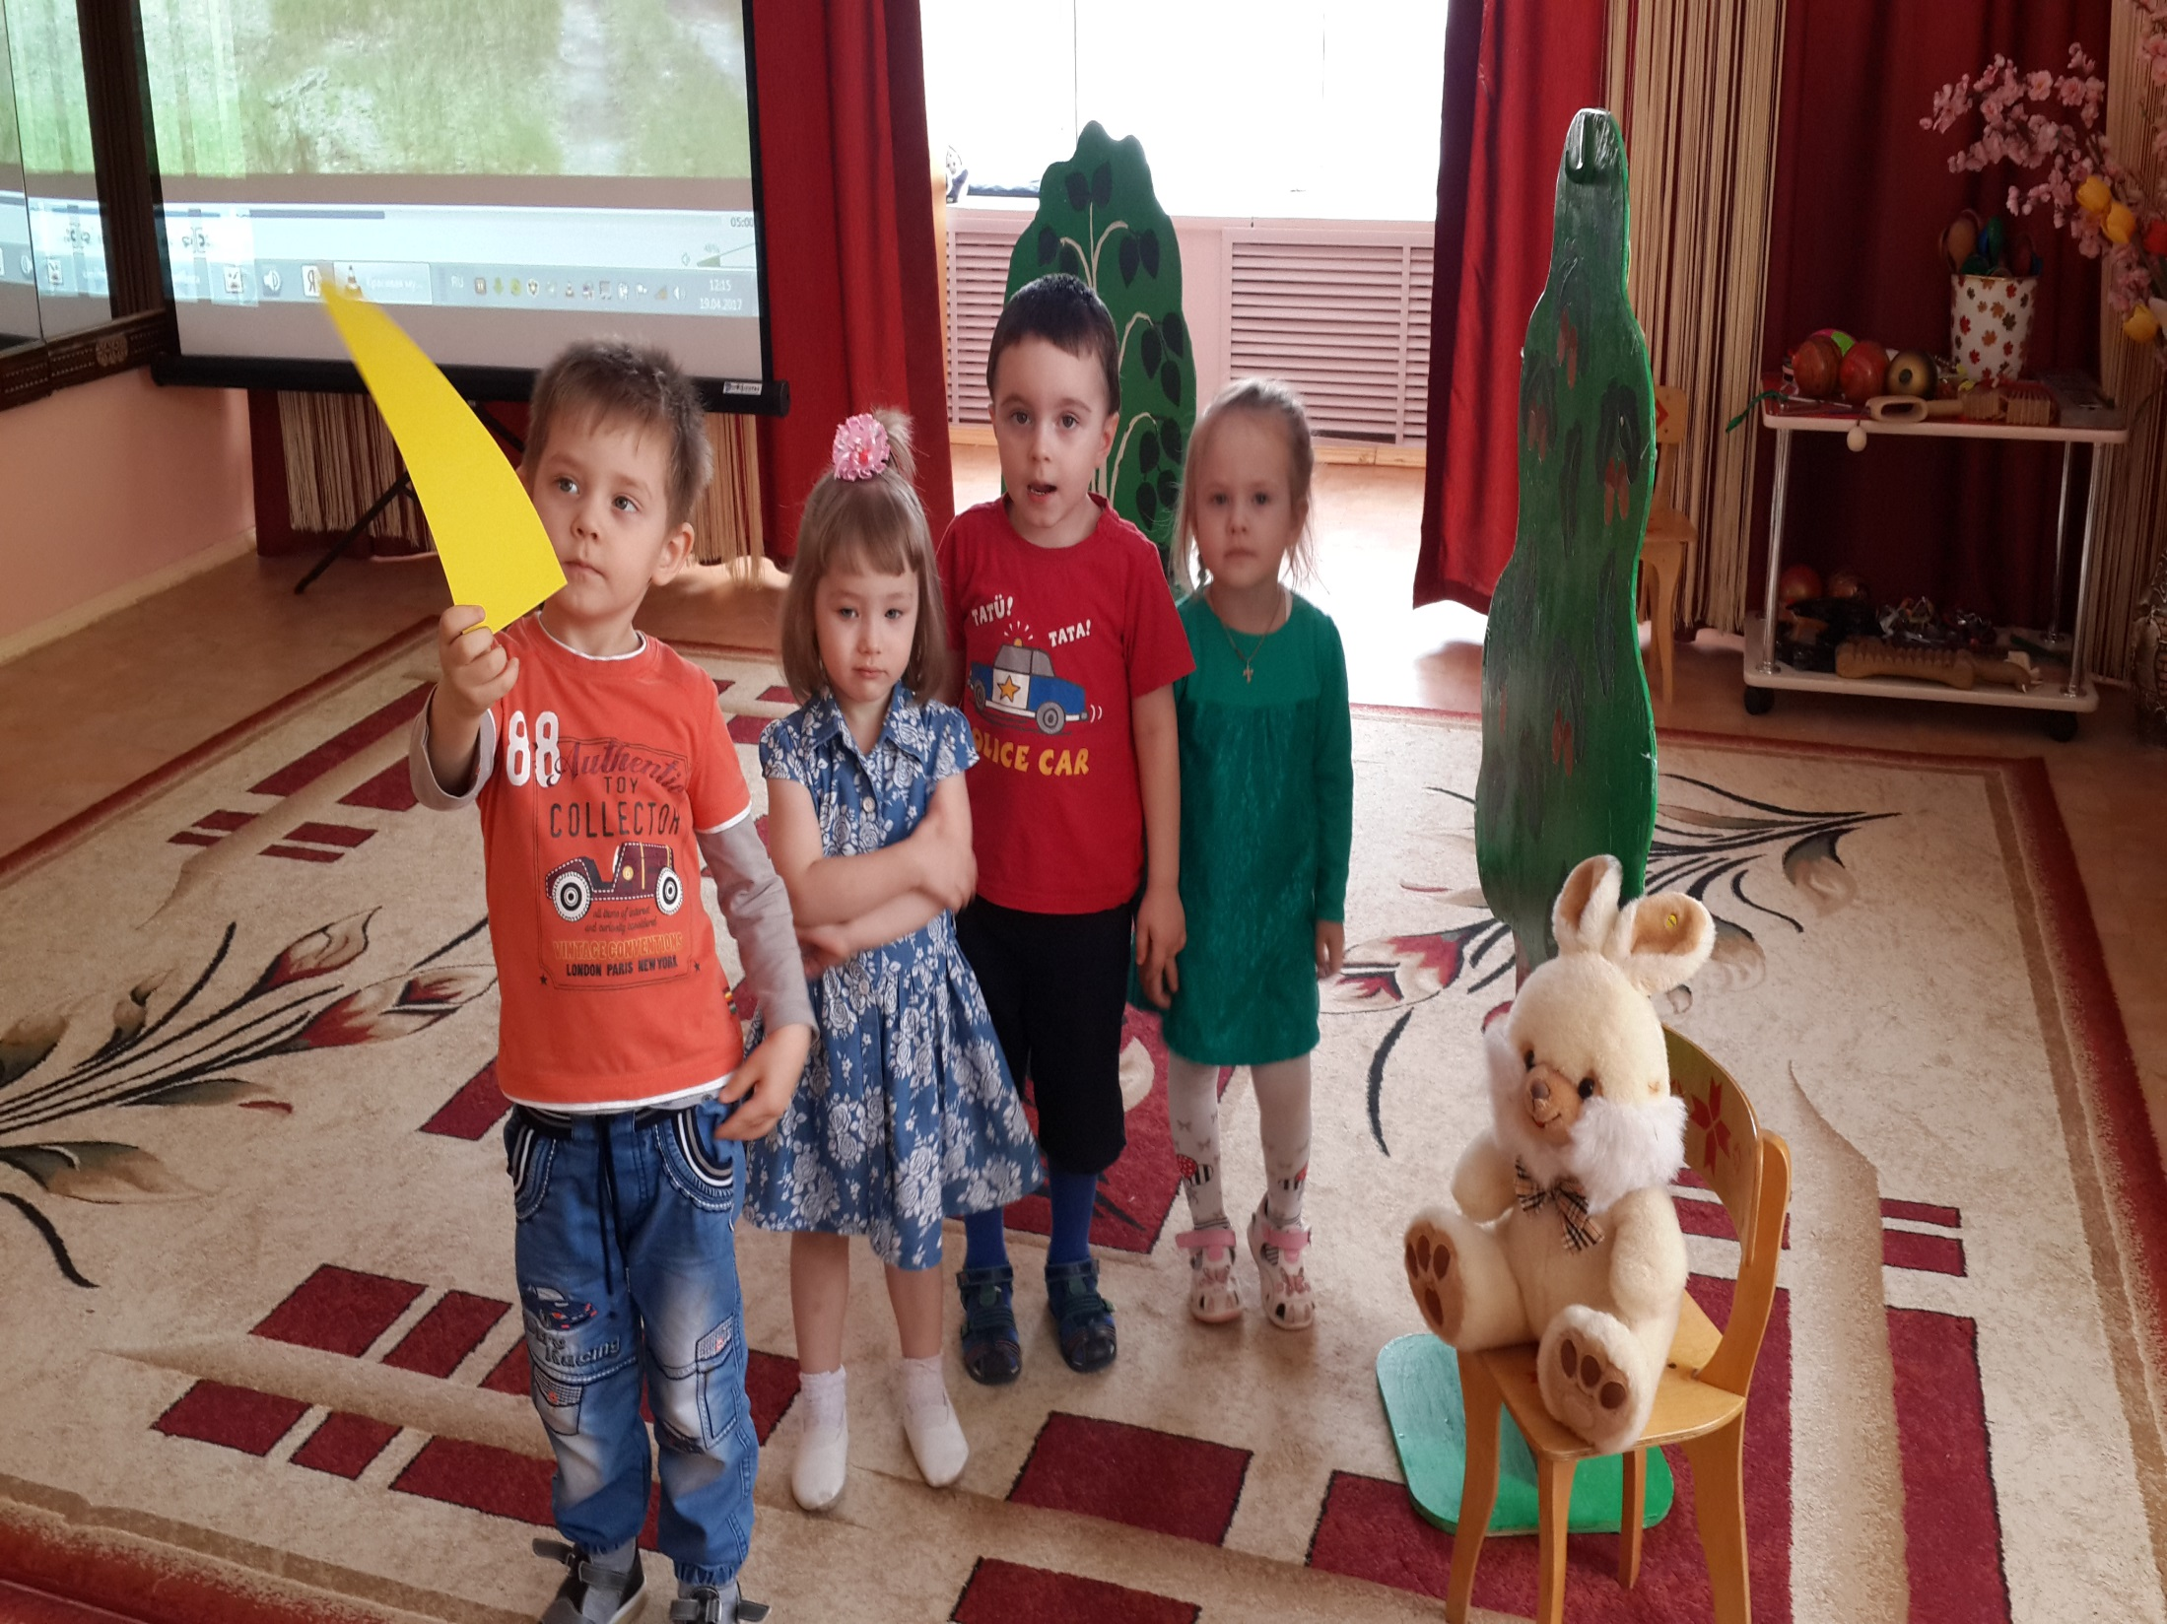

Slide 21
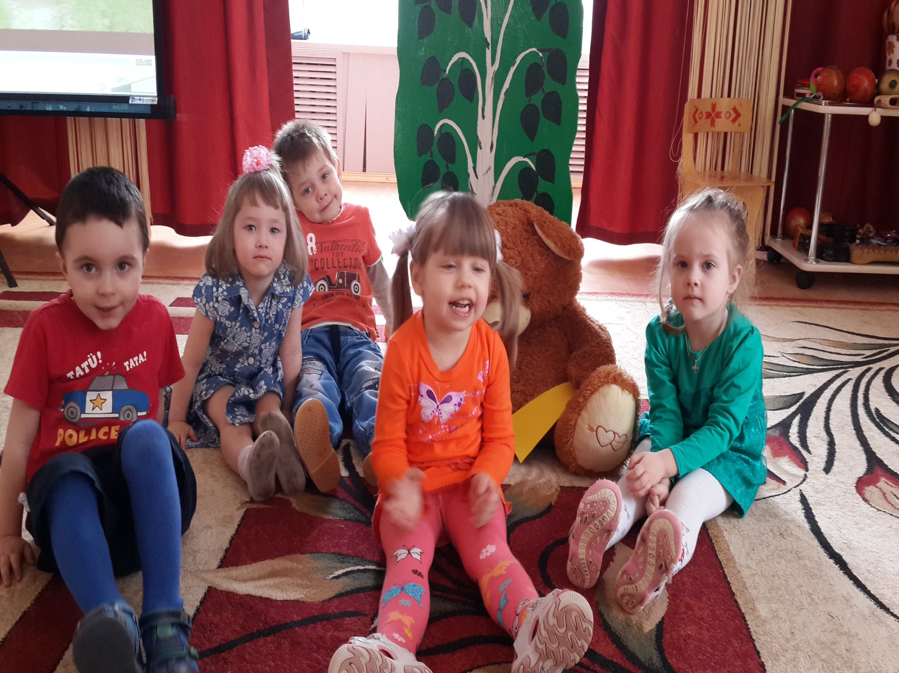

Slide 22
